Slide 1
2202
理律盃
公民行動方案

Slide 2
Outline
Step 1. | 確認公共政策問題
Step 2. | 研究各項可行政策
Step 3. | 提出我方解決方案
Step 4. | 提出行動方案

Slide 3
STEP 1
確認公共政策問題

Slide 4
提出論點
氣候變遷
減少碳排放量 對抗氣候變遷的積極做法
從日常容易忽略之處下手， 設法解決一次性使用餐具（杯）大量使用之社會問題
環境保育
減少垃圾量
減碳
減塑
Notes:
氣候變遷主因：工業發達排碳量高>>減塑>>減少碳排量

Slide 5
論據佐證
一、台灣人民環保意識調查問卷
（截至5/5日共459份）
半數民眾於日常生活中
已有攜帶環保餐具及環保袋的習慣
多數民眾表示：
雖明白使用環保餐具取代一次性餐具等行為
能有助於減緩氣候變遷，但因其高麻煩性及
自身惰性並未實行。

Slide 6
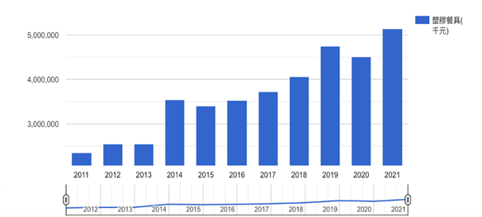
二、一次性餐具大量使用
近十年臺灣每年塑膠餐具生產量統計圖
（來源：經濟部統計處）

Slide 7
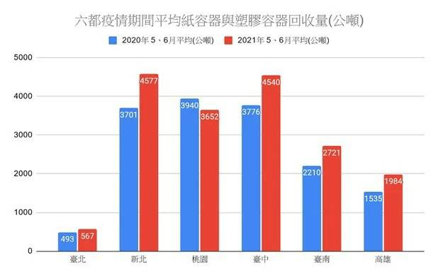
二、一次性餐具大量使用
六都疫情期間平均紙容器與塑膠容器回收量

Slide 8
論證
加強民眾環保意識
Climate
Disposable
Change
氣候變遷問題
一次性餐具大量使用
減塑以達成減碳目標
透過實踐環保行動
培養環保意識
Notes:
結論（小結 論證結果）
1論證目的：減少一次餐具 有兩種方式：1加強民眾環保意識2實際踐行環保行動 TA:較沒有環保意識的民眾
表格： 3 icon 加強民眾環保意識 近一步實行環保行動、推廣我關注之議題--減少一次性餐具大量使用

Slide 9
STEP 2
研究各項可行政策

Slide 10
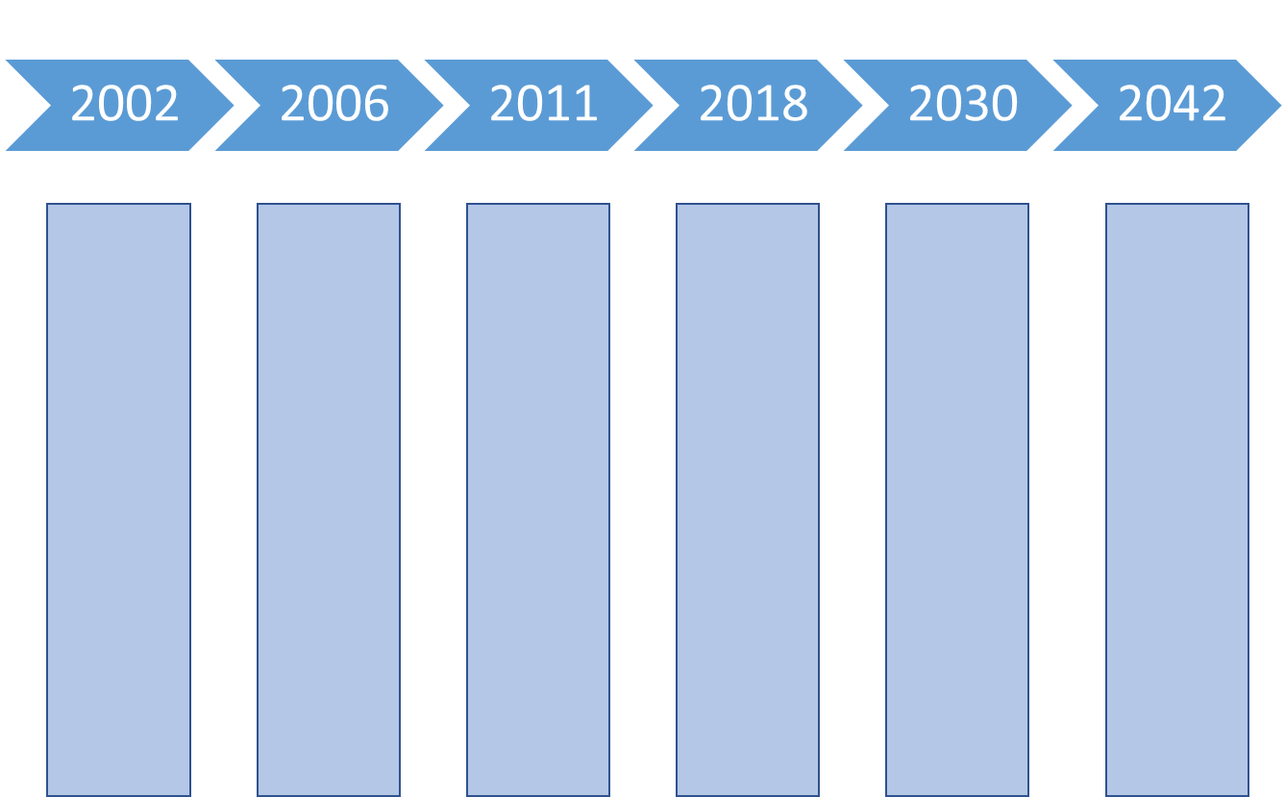



我國政府政策-
一次性餐具大量使用
Notes:
做成時間軸

Slide 11
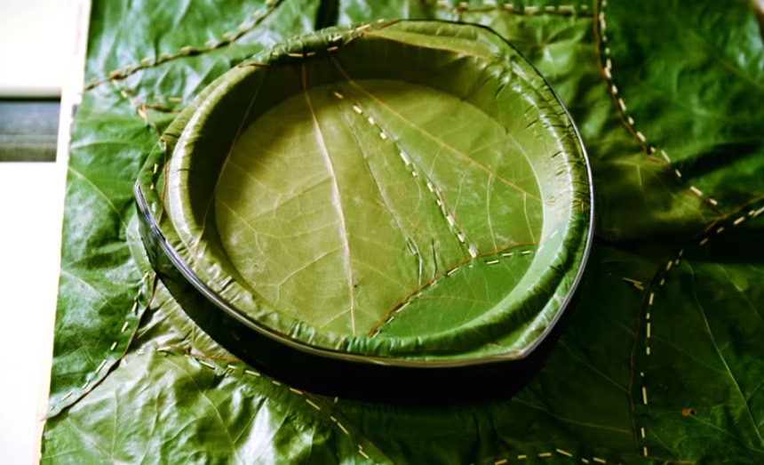
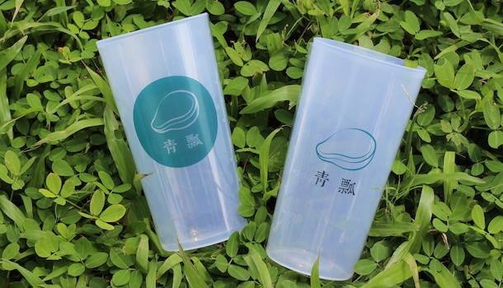
民間活動：音樂祭­—以浪人祭為例
為結合永續發展以及在地、藝術文化的核心理念，
近年許多民間團體都在舉辦音樂饗宴及發展文創的特色市集時致力於環境永續
葉子餐盤 | 與「仁舟淨塑/仁舟社會企業–葉子餐盤合作，由廠商提供環保餐盤，若消費者無自備環保容器，可由市集攤販主動提供可重複利用之餐盤、餐具
加水站 | 不提供瓶裝水， 備有加水站供補充飲用水， 場內觀眾需自備水壺裝取
環保杯租借 | 與「青瓢ChingPiao–環保杯租借」合作，由廠商提供環保杯，若消費者無自備環保杯，可向商家以50元押金租借青瓢環保杯使用，於活動三天結束後致青瓢官方攤位歸還餐具並退還押金40 元
完全禁止 「一次性」包裝外食 | 禁止觀眾攜帶一次性包裝飲食 於場內食用， 並由工作人員加強宣傳及管制

Slide 12
民間活動：音樂祭­—以浪人祭為例
優點
無慎重考慮提供的環保餐具
是否與活動主題相符
押金降低參與其活動之意願
缺點
直接強制限制使減少垃圾量
能迅速推廣外食零廢棄概念

Slide 13
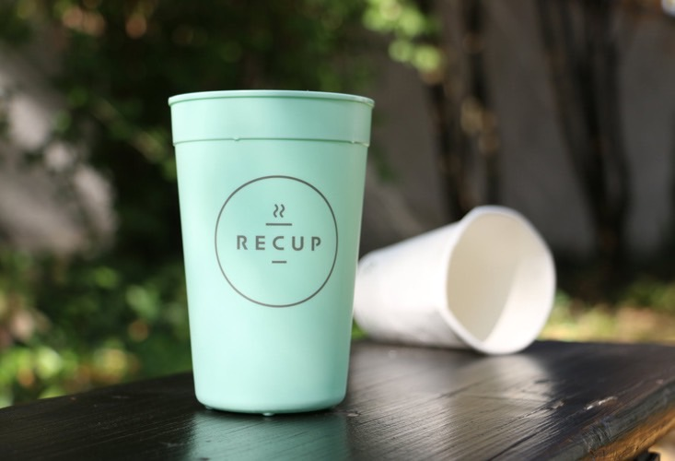
國外相關措施
德國押金環保杯—Recup
不需要付費
對消費者方便性較低
Notes:
icon : 勾勾 叉叉

Slide 14
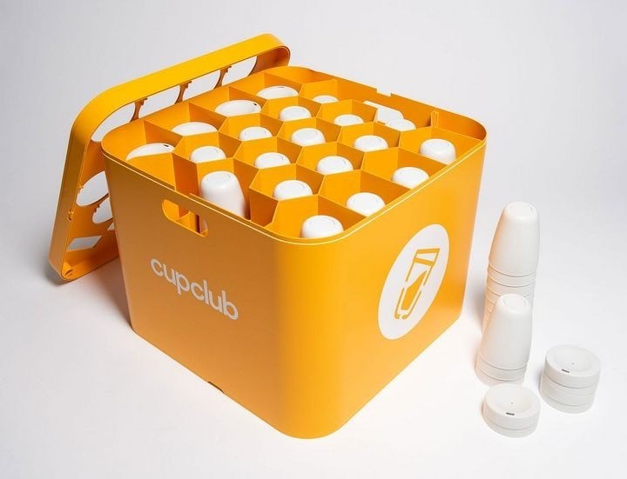
國外相關措施
英國倫敦—Cupclub
塑膠容器使用率降到最低
僅收取一次罰金且金額不高
Notes:
僅收取一次罰金且金額不高

Slide 15
STEP 3
提出我方解決方案

Slide 16

初步構想
一次性飲料杯校園內使用情況
方便 + 重複利用
協調者角色

Slide 17
初步構想
方案事前接洽及準備
活動企劃內容

Slide 18

初步構想
方案事前接洽及準備
環保餐具
環保意識問卷
or
環保杯
調查民眾的環保意識
企劃書擬定
尋求合作廠商
準備相關道具
Notes:
把它做成箭頭圖

Slide 19




活動企劃內容
循環杯大學校園快閃租借活動
循環杯校園推廣計畫

Slide 20
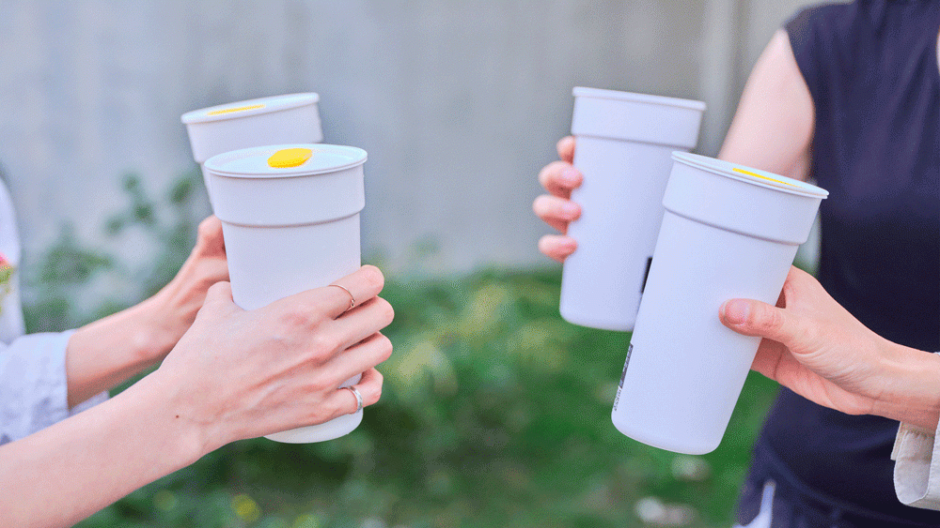
活動企劃內容
快閃租借活動
A、B地點各舉行一次，每次兩天，共為期一周
A、B地點各提供50個杯子租借，共計100杯
租借杯子時，
需掃描QR Code進入廠商之租借系統租借

Slide 21




活動企劃內容
租借過程
1. 免費租出並裝取飲料
2.歸還至校園、租借站、合作商家
3.送至清洗站洗滌消毒

Slide 22


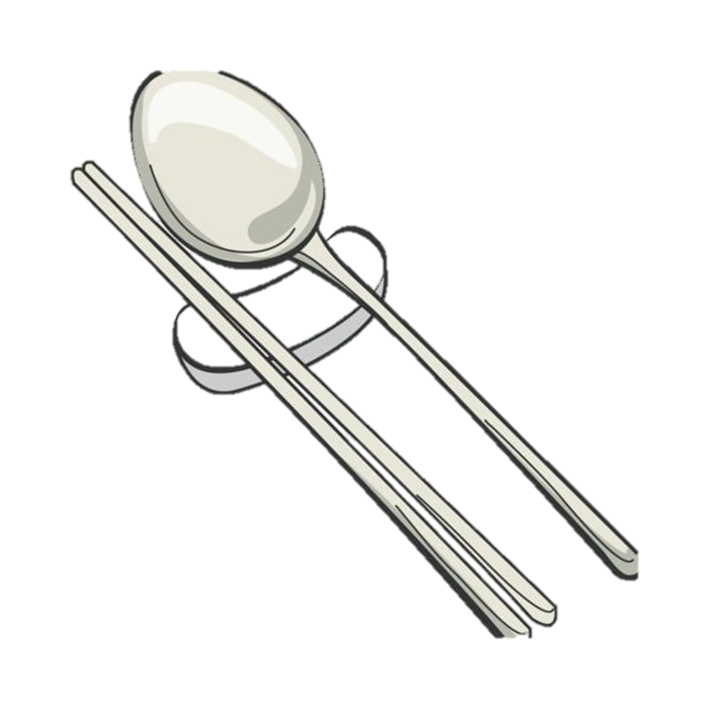

活動企劃內容
歸還後
3.掃描QRcode填寫回饋問卷
1. 一番賞抽獎活動
2.獲得獎品

Slide 23
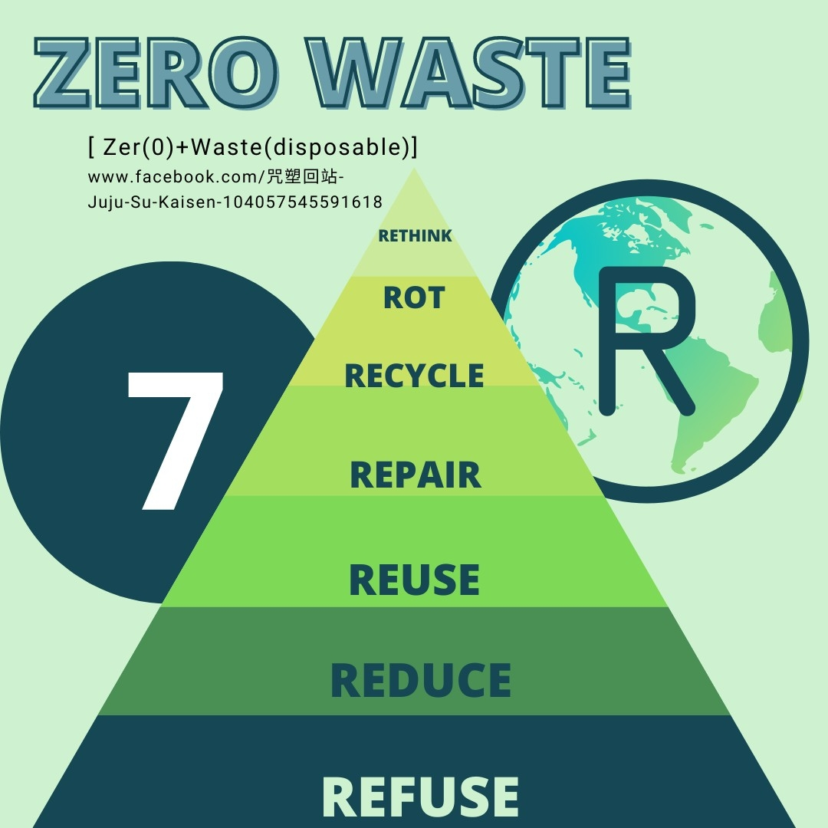

活動企劃內容
粉絲專業推廣
增加貼文觸及率
教導民眾7R原則

Slide 24

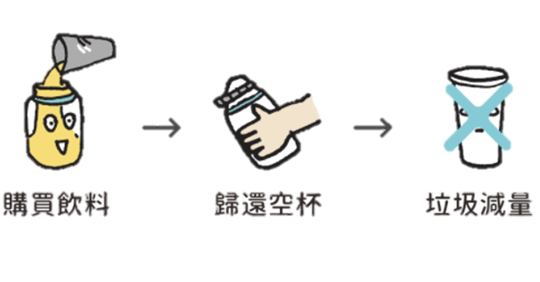
活動企劃內容
宣傳內容
教導民眾使用、特色介紹
宣傳循環杯站點

Slide 25





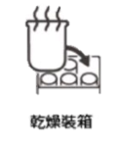
活動企劃內容
宣傳內容
了解循環杯清洗流程
推廣循環杯大學校園快閃租借活動

Slide 26

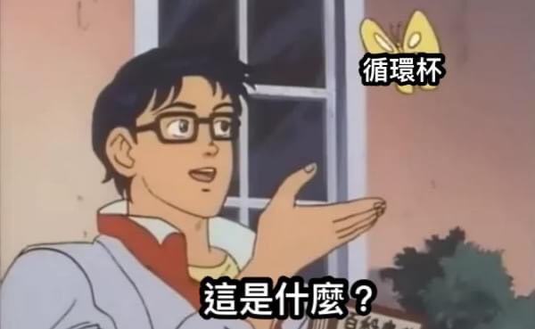
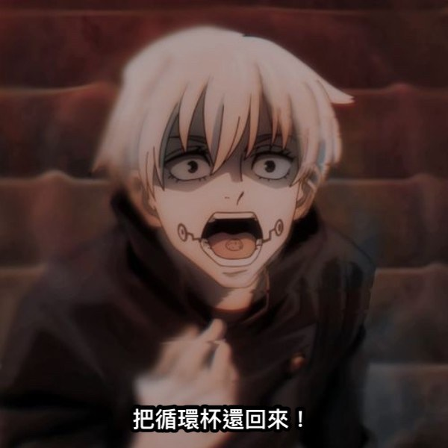
活動企劃內容
宣傳特色—時事梗圖

Slide 27



活動企劃內容
宣傳特色—精美圖片

Slide 28

活動企劃內容
檢討與回饋
1.使用者回饋問卷
2.針對活動內容檢討
3.給予廠商外部回饋及改善建議

Slide 29

我方解決方案之分析
創新的永續概念
i
優點
大學生
未出社會的學生
出社會的上班族
大學生很有可塑性！
同儕
Notes:
32 33 語言來搞

Slide 30

我方解決方案之分析
i
缺點
缺乏誘因
i
解決方法
給活動參與者贈品

Slide 31

我方解決方案之分析
i
缺點
缺乏設備、經費
i
解決方法
提供相關設備
推廣宣傳
媒合第三方廠商

Slide 32
STEP 4
提出行動方案

Slide 33
我方已完成之行動方案
一、成效
二、檢討

Slide 34




活動之成效
一、碳排放減少之量化
0.0004
0.9 ml
10 g
Notes:
35 3>> 36 betty 照片

Slide 35



活動之成效
二、快閃循環杯租借活動
推廣好盒器循環杯
成功提供對環保杯消費有壓力之民眾實踐減塑之替代方案
活動期間(4/26-4/29)回收共59份回饋表單
59份
Notes:
35 3>> 36 betty 照片

Slide 36


活動之成效
三、建立臉書與IG粉專
臉書粉絲專頁建立時間：2022年3月23日
按讚數及追蹤人數：200餘
觸及量：最高達4880個
IG粉專追蹤人數：59人
貼文及帳號觸及量：最高達363個
（以上資料計算至同年5月5日）
Notes:
35 3>> 36 betty 照片

Slide 37
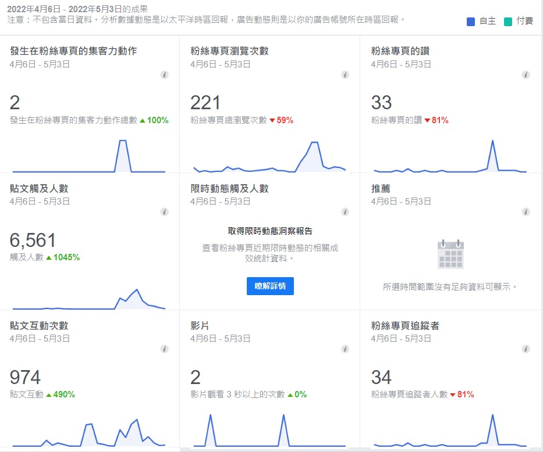
活動之成效
三、建立臉書與IG粉專
Notes:
35 3>> 36 betty 照片

Slide 38
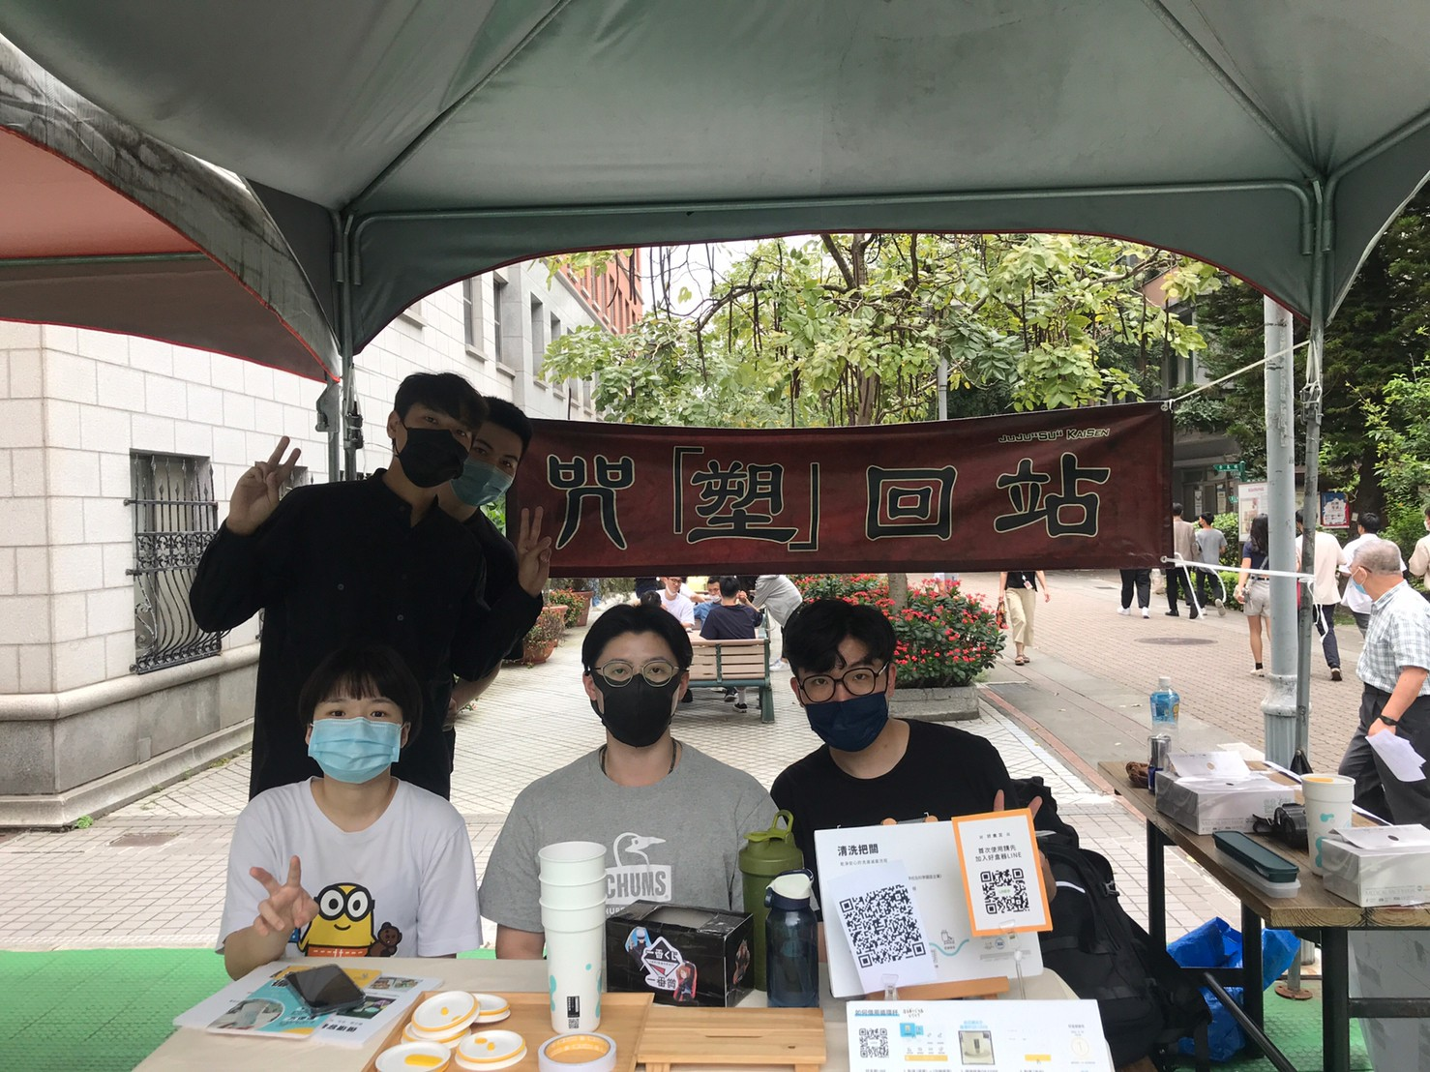
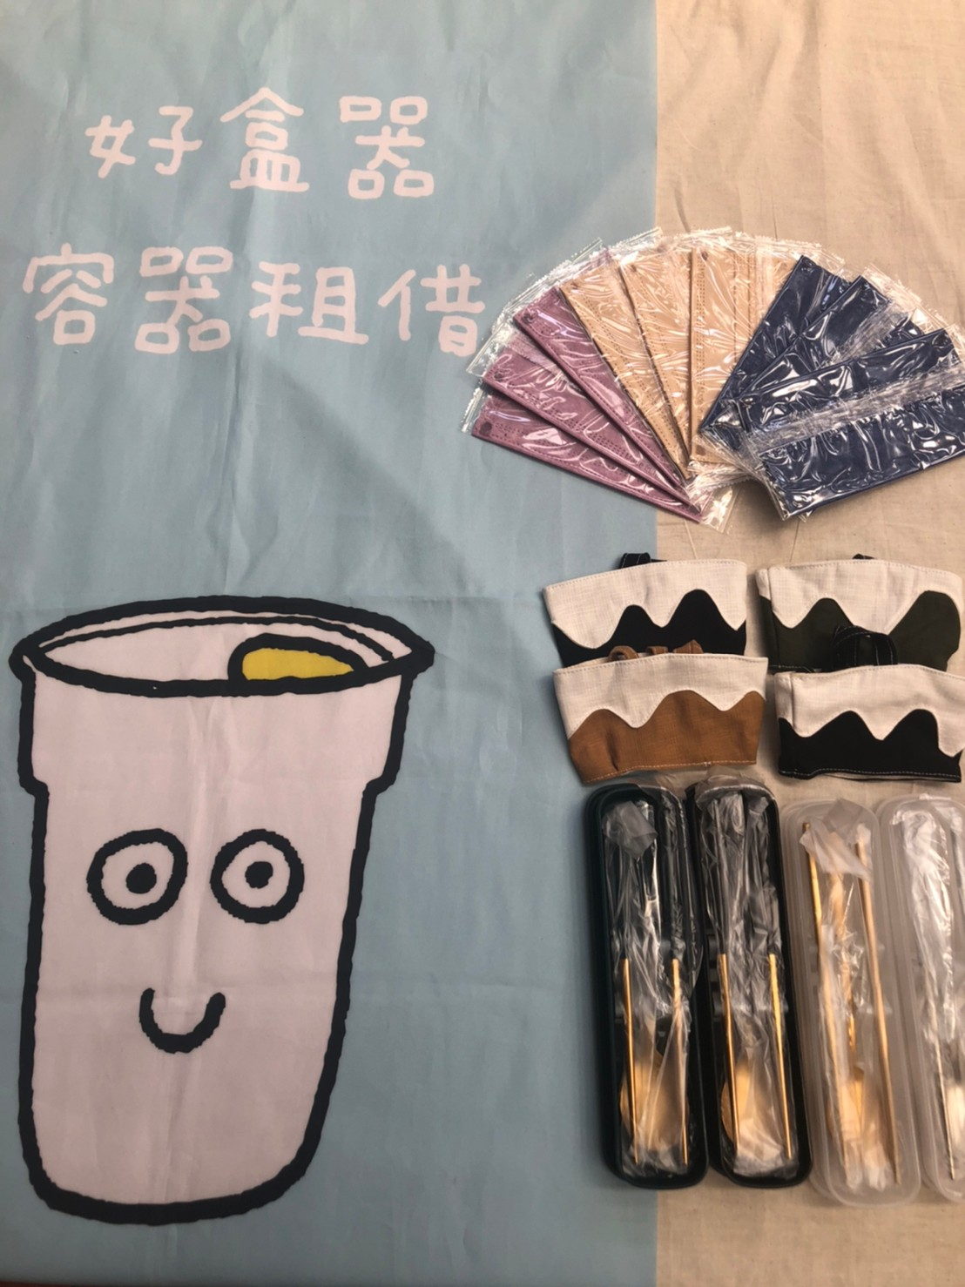
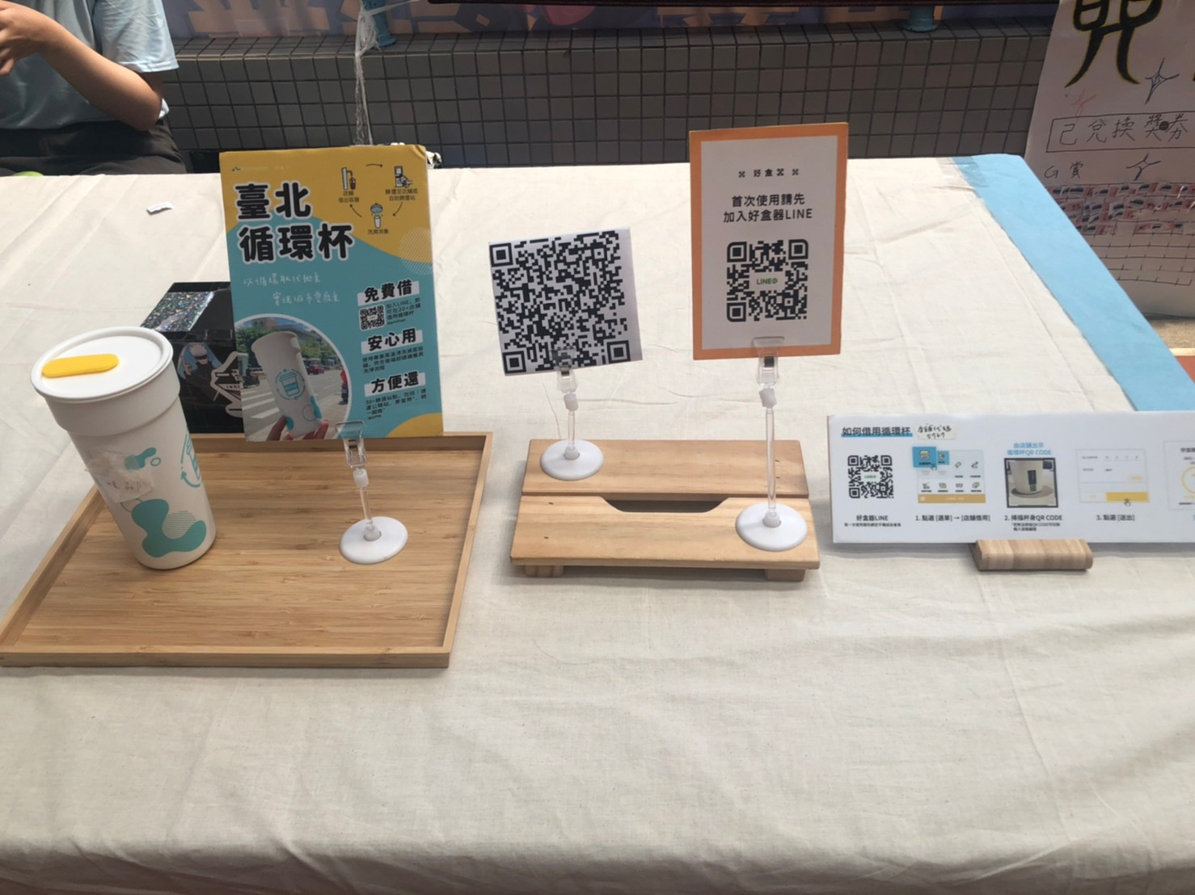
4/26~4/27
活動照片

Slide 39
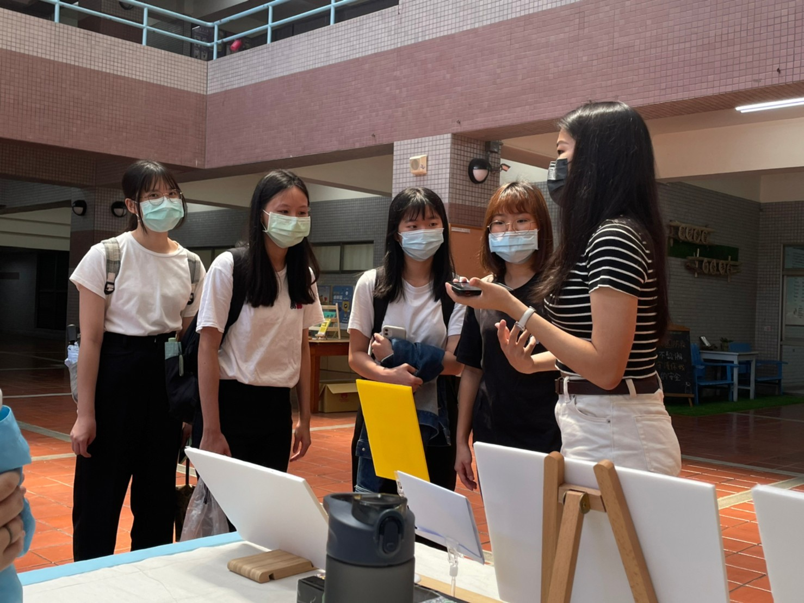
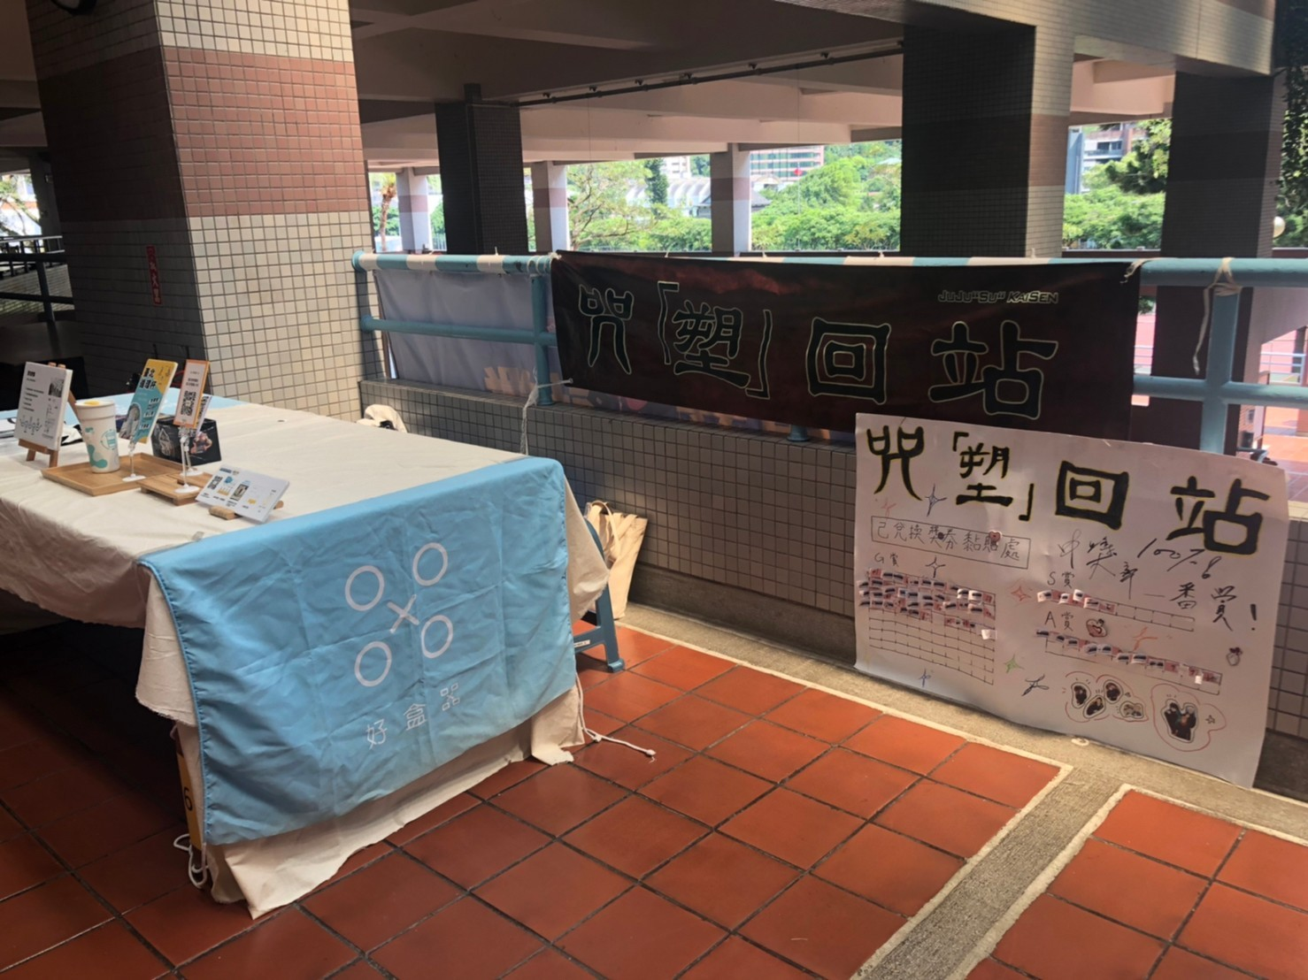
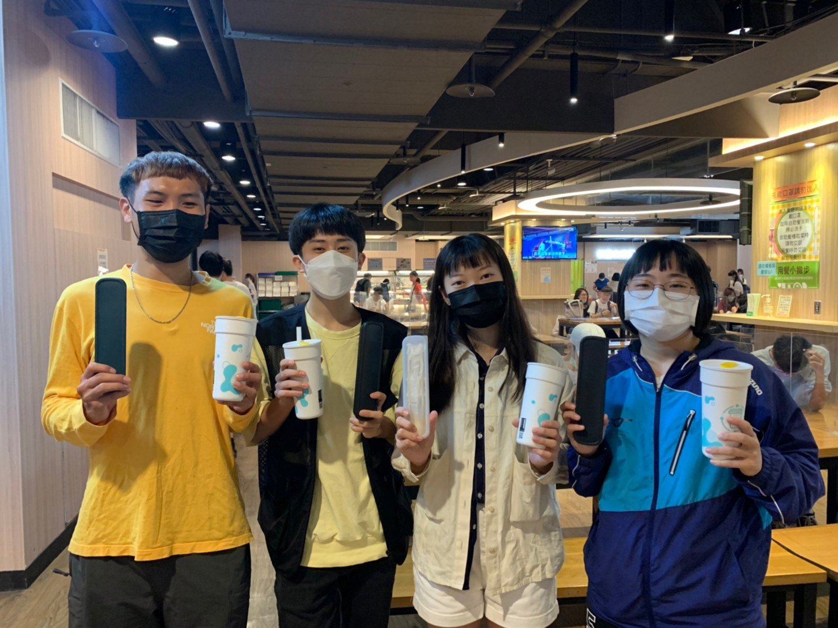
4/28~4/29
活動照片

Slide 40


檢討-活動期間
緊急檢討會議 4/28
疫情緊張多數班級臨時進行遠距教學，校內另一地點之租借活動成效甚微
當晚召開緊急會議
改善方式：與校內手搖飲料店合作

Slide 41


檢討-活動期間
與校內手搖飲料店合作 4/29
在旁臨時增設站點＋提供好盒器循環杯
消費者可享自備環保杯優惠
大幅提升借出率

Slide 42





檢討-活動後
租借者使用循環杯之回饋問卷
循環杯使用問題 1. 杯蓋較難蓋上 2. 杯子容量不足（550毫升） →我方在借用循環杯時疏忽未選擇飲料店 普遍提供毫升數（700毫升）之器皿 | 循環杯理念 1. 大部分使用者對循環杯租借模式感到 相當興趣並表示支持 2. 期許拉長活動時間 3. 在校內進駐，甚有建議新增訂閱制
對防疫措施之疑慮 1. 因疫情緊張，使用者回應希望我方能主 動說明循環杯清潔與消毒措施，於當日 即在粉專詳細說明 2. 隔日的活動中積極向租借之民眾告知 | 未來展望 1. 大部分使用者對未來在校園設置租借 有高度興趣並給予相關正面回應 2. 我方藉此得知未來若於校內設置租借站， 預期本校學生租借循環杯之意願相當高

Slide 43
我方未來欲達成之行動方案
一、短期目標
二、中長期目標

Slide 44
短期目標
1. 讓大眾對「循環杯」有初步認識並提高其認知度
2. 讓校內手搖店與好盒器合作
3. 粉專推廣：使循環杯之概念及相關知識得擴展到校外
4. 整理使用者回饋意見並提出改良意見書給好盒器公司

Slide 45
中長期目標
在本校校園設置租借站
推廣至附近商家​
媒合更多商家及校園和好盒器合作

Slide 46
中長期目標
在本校校園設置租借站並推廣至附近商家​
 | 推動本校設立循環杯站點 | 媒合更多商家 與循環杯廠商合作
預期目標 | 由年輕族群著手 | 拓展更多店家
預期困難 | 校方場地規劃、 預算考量 | 佔用空間、 衛生疑慮、 店家回收問題
如何改善 | 擬定具體之企劃書並參考北一女中之先例 | 加強說明清洗流程、 向店家分析成本 並提出誘因
Notes:
(一) 推動本校設立循環杯站點
1-1由年輕族群著手
1-2Ｑ）校方場地規劃、預算考量
1-3Ａ）如何改善的地方
1-4擬定具體之企劃書並參考北一女中之先例。
(二) 媒合更多商家與循環杯廠商合作
2-1拓展更多店家
2-2Ｑ）佔用空間、衛生疑慮、店家回收問題。
2-3A) 加強說明清洗流程、向店家分析成本並提出誘因。

Slide 47
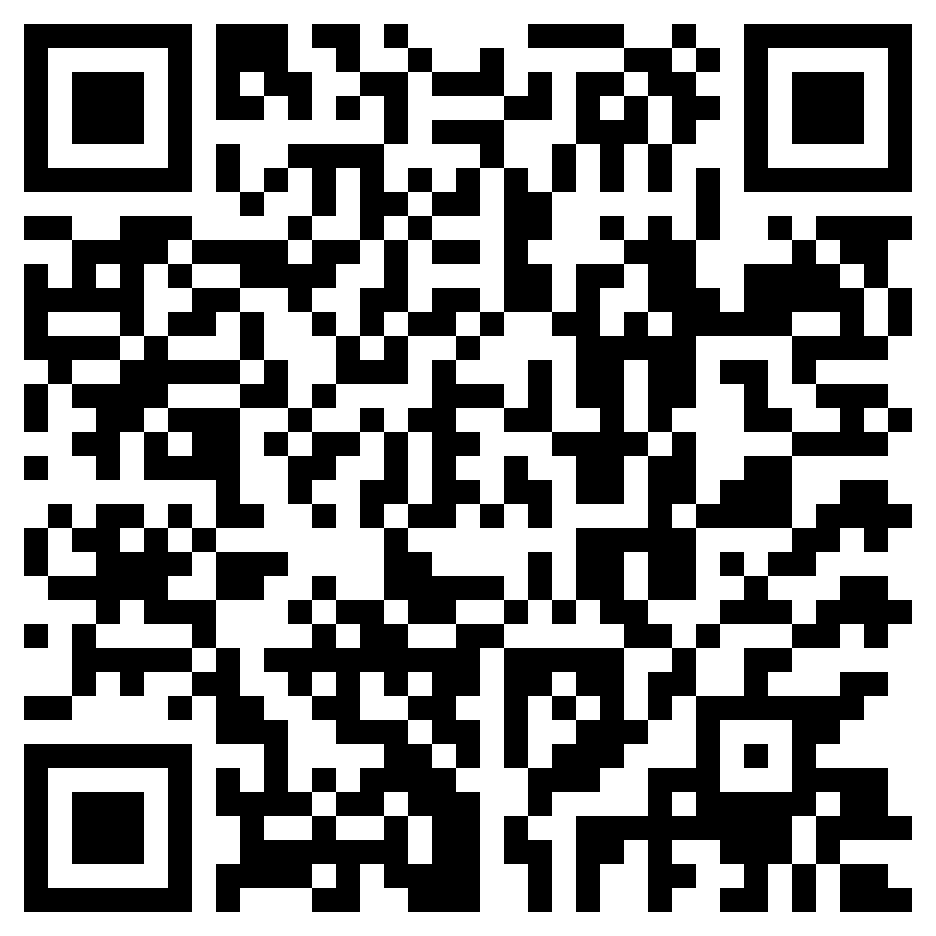
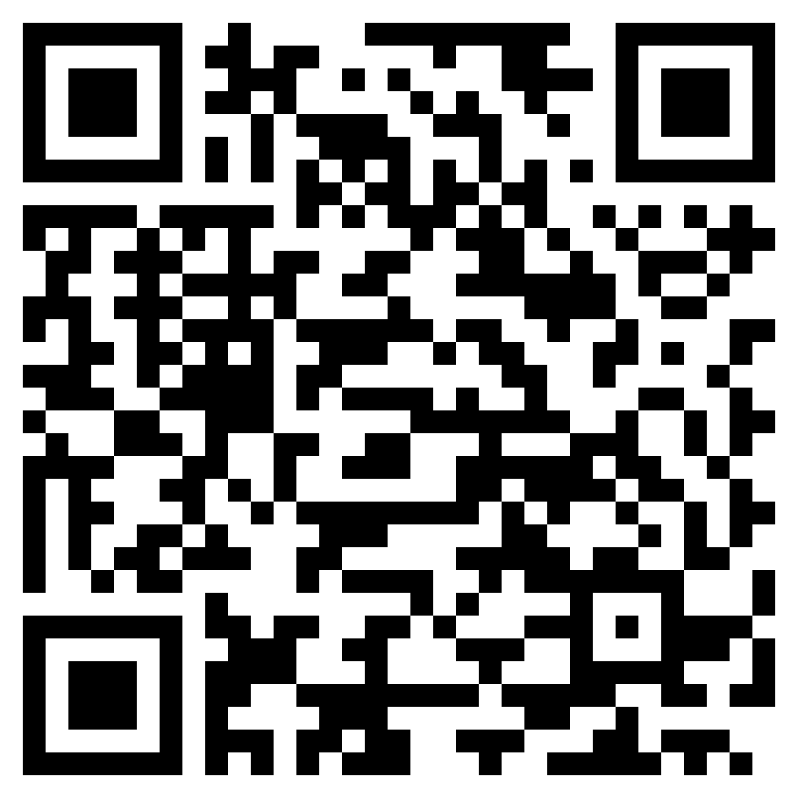
Thank You!

